Slide 1
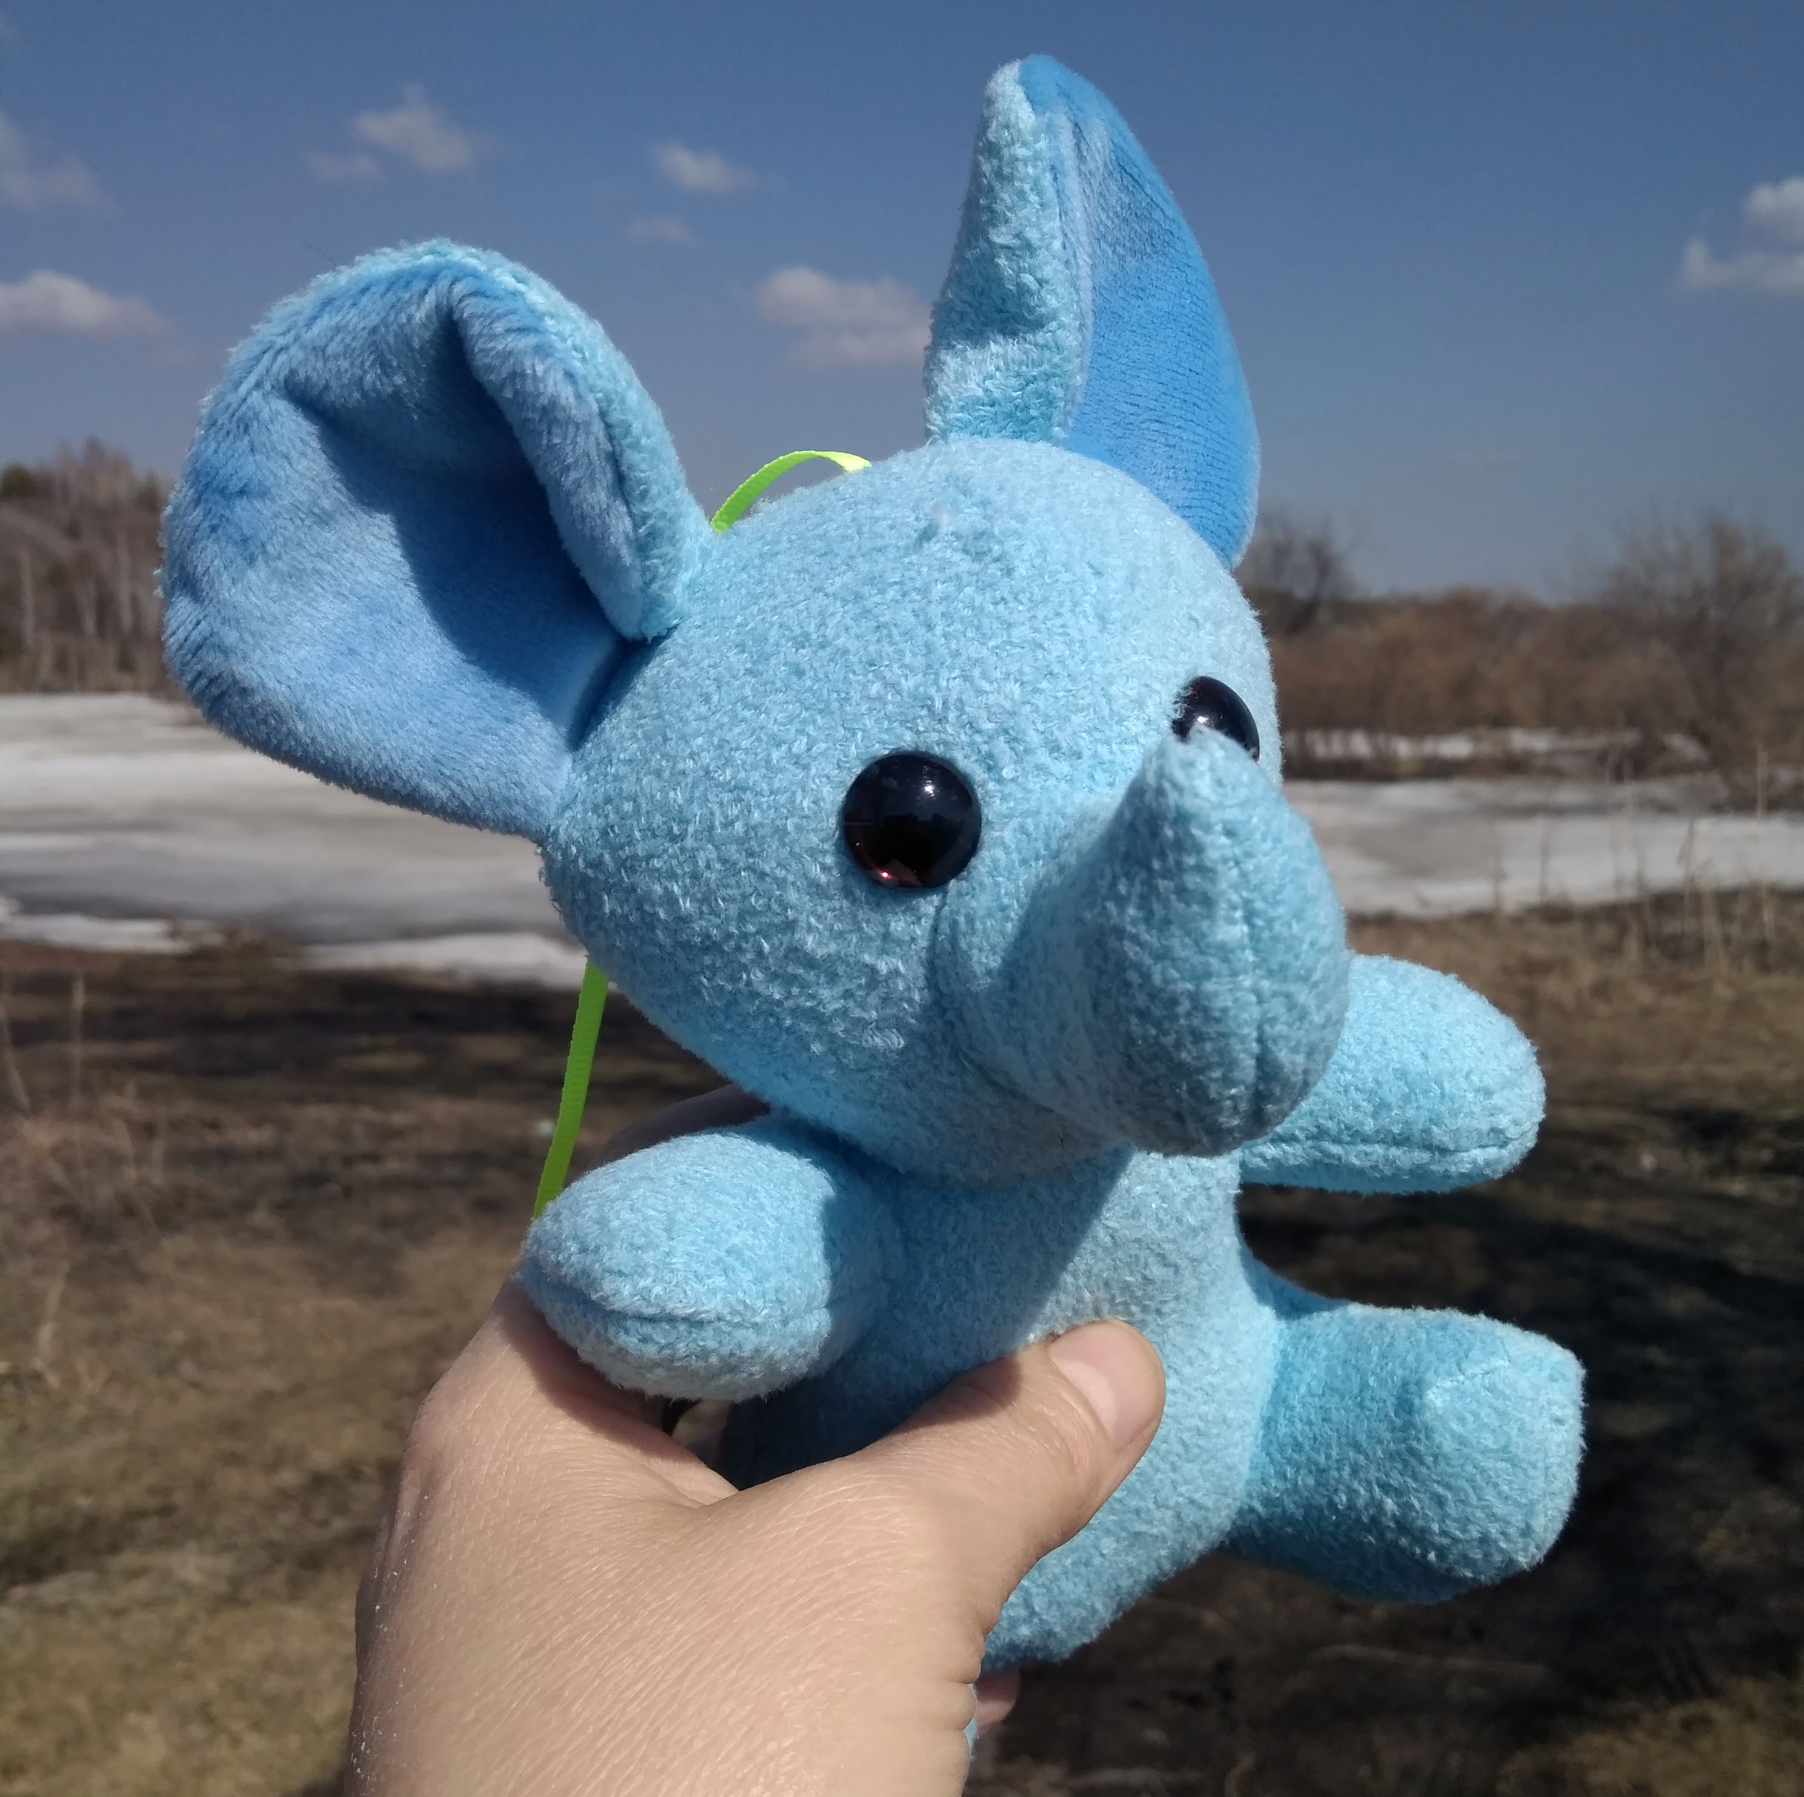
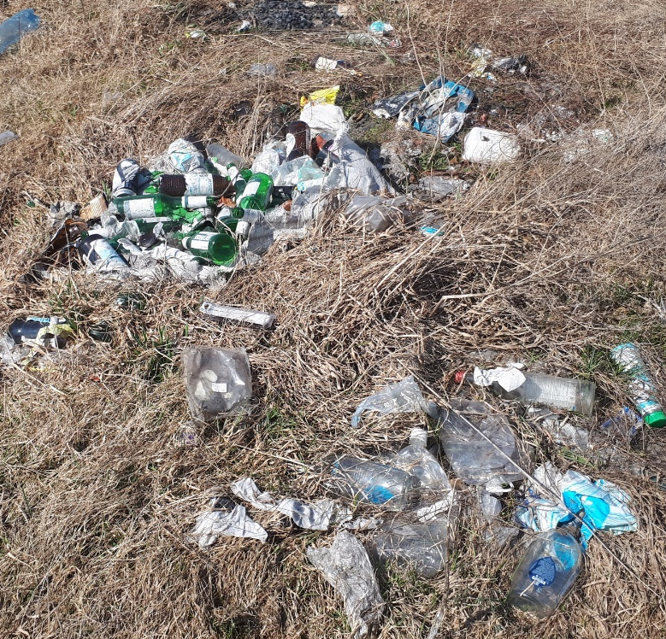
Семейная/индивидуальная добровольческая экологическая инициатива (СИДЭИ) «СИНИЙ СЛОНИК»
Руководитель: Боронихина Оксана Валентиновна,
Зав. рекламно-издательским отделом
ЦБС Прокопьевского муниципального района (Кузбасс)

Slide 2
Проблемы
Загрязненные места отдыха, мусор и пластиковое загрязнение водоемов и прибрежных территорий.
Наличие пробелов в семейном экологическом воспитании и развитии нового «зеленого» мировоззрения, низкий уровень экологической культуры населения.
Нехватка активных полезных семейных/индивидуальных действий в условиях ограниченного общения и изоляции.
Малая информированность о текущих экологических акциях рядовых жителей, низкая вовлеченность их в природоохранную деятельность.
Нехватка мест обмена позитивной экологической информацией, размещения фотографий, поощрительных действий со стороны экологических служб.

Slide 3
Цель проекта:
СОХРАНИМ СЕБЯ, ПРИРОДУ, ПЛАНЕТУ!
привлечение к активным экологическим действиям на территории юга Кузбасс отдельных добровольцев и семейные сообщества в течение весны-осени 2021 г. (в том числе - в условиях возможного дальнейшего развития пандемии).

Slide 4
Целевая аудитория проекта
Экологически ориентированные семьи
Активные индивидуумы с экологическим мировоззрением
Организованные группы экологов-волонтеров (менее 5 чел)

Slide 5
ОЖИДАЕМЫЕ КОЛИЧЕСТВЕННЫЕ РЕЗУЛЬТАТЫ
Количество участников (семей/людей)
Число акций
Число очищенных мест
Количество собранного мусора
А также – число публикаций в СМИ; число друзей, подписчиков, просмотров и комментариев на странице проекта в соцсети.

Slide 6
ОЖИДАЕМЫЕ КАЧЕСТВЕННЫЕ РЕЗУЛЬТАТЫ
Повышение качества и безопасности «диких» мест отдыха
Продвижение семейного экологического воспитания, внедрение навыков совместной общественно-полезной работы в семье
Повышение уровня экологической культуры населения, вовлечение жителей в природоохранную деятельность
Формирование эколого-ориентированного мировоззрения подрастающего поколения
Предложены новые виды полезной занятости в условиях изоляции и общественно полезные варианты физической активности на свежем воздухе
Функционирование в соцсети группы для обмена позитивной экологической информацией, размещения фотографий.

Slide 7
Проведены экологические акции, сформированы группы единомышленников, поддерживающих волонтерскую экологическую деятельность в населенных пунктах Прокопьевского МО.
Поддержка и поощрение семей - участников проекта.
В РАМКАХ ПРОЕКТА
Пути дальнейшего развития проекта
Продолжается работа страницы проекта в соцсети,
идет информирование о приближающихся и текущих экологических акциях на странице группы, налаживаются контакты с городскими и региональными волонтерскими экологическими организациями и активистами. Продолжаются акции.

Slide 8
Спасибо за внимание!
Страница проекта:
https://vk.com/event141282071
Контактные данные руководителя проекта:
Боронихина Оксана Валентиновна,
8-913-136-06-36
art-bibl@yandex.ru

